Slide 1
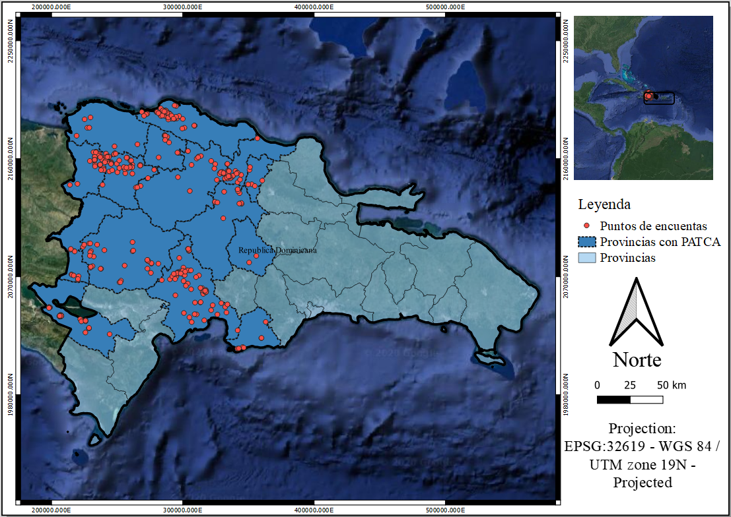

Slide 2
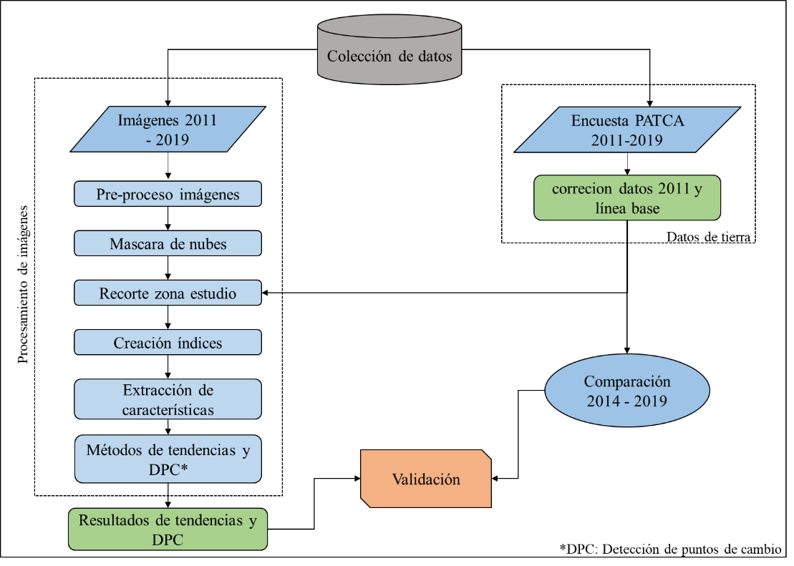

Slide 3
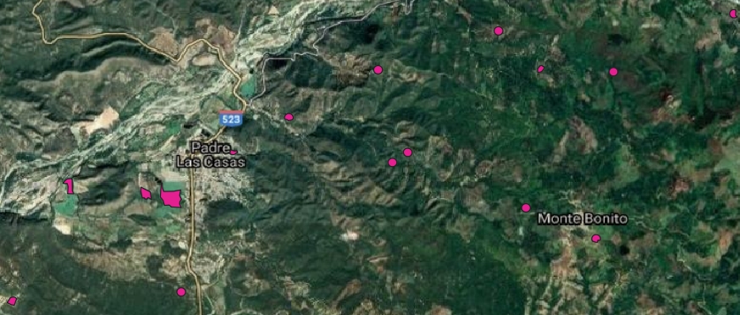

Slide 4
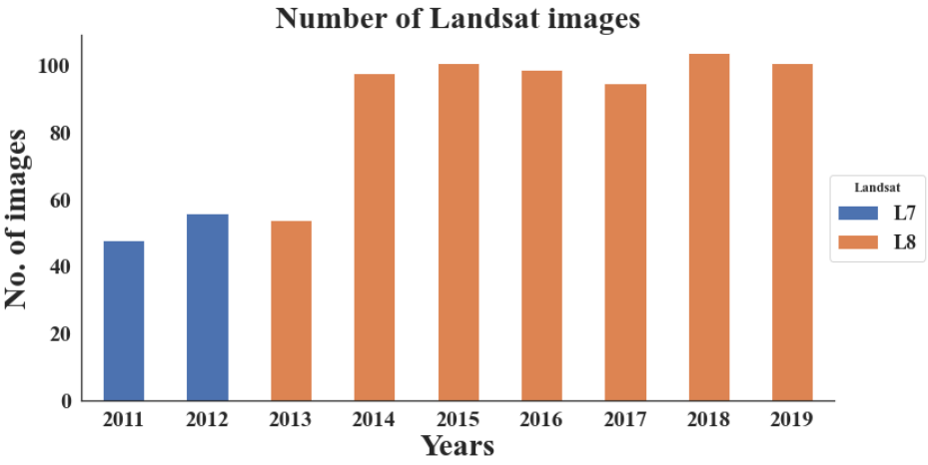

Slide 5
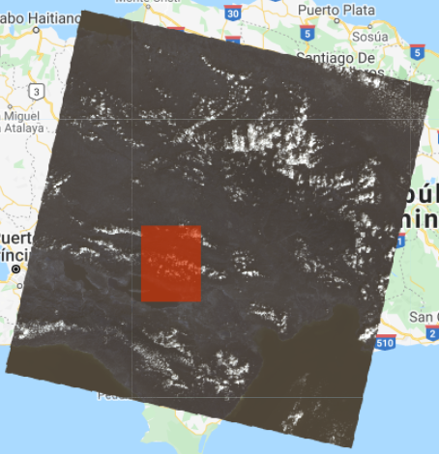
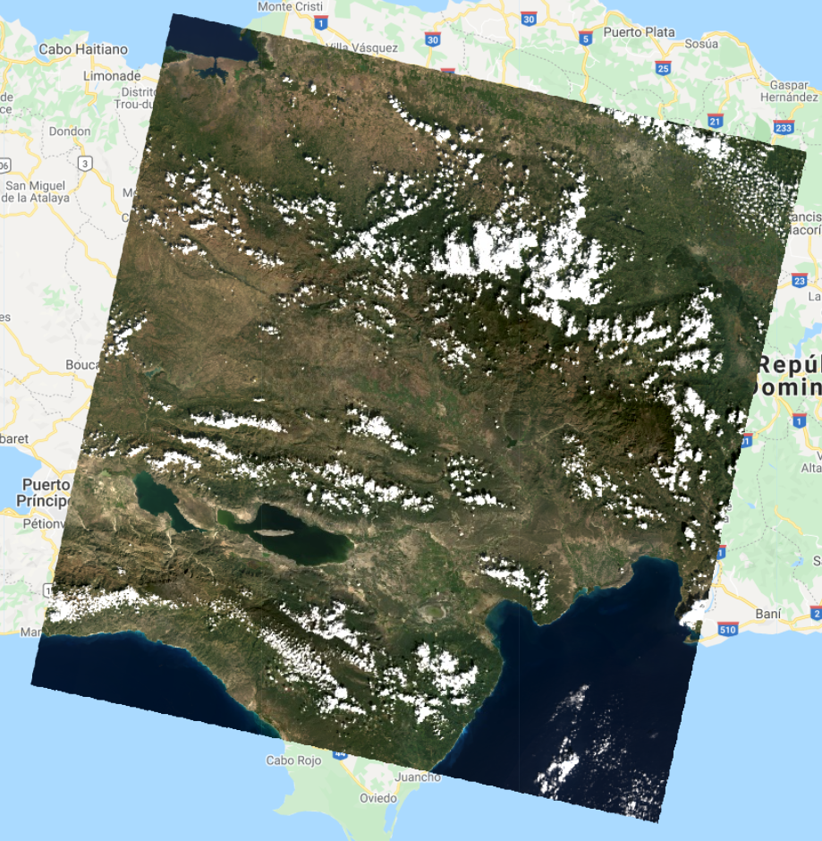
A)
B)
Fig. 5. A)imagen Landsat sin correccion, B) imagen Landsat con correccion

Slide 6
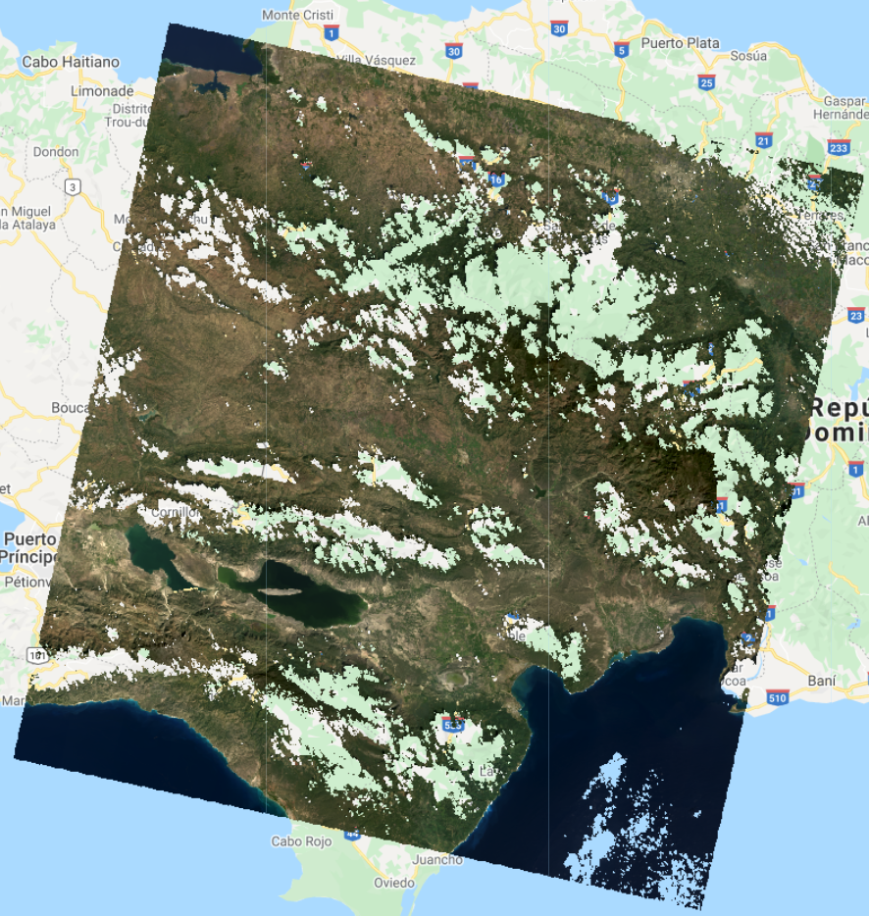
A)
B)
Fig. 6. A)imagen Landsat con nubes, B) imagen Landsat sin nubes
Notes:
Fig 4. A)imagen Landsat con nubes, B) imagen Landsat sin nubes

Slide 7
